Slide 1

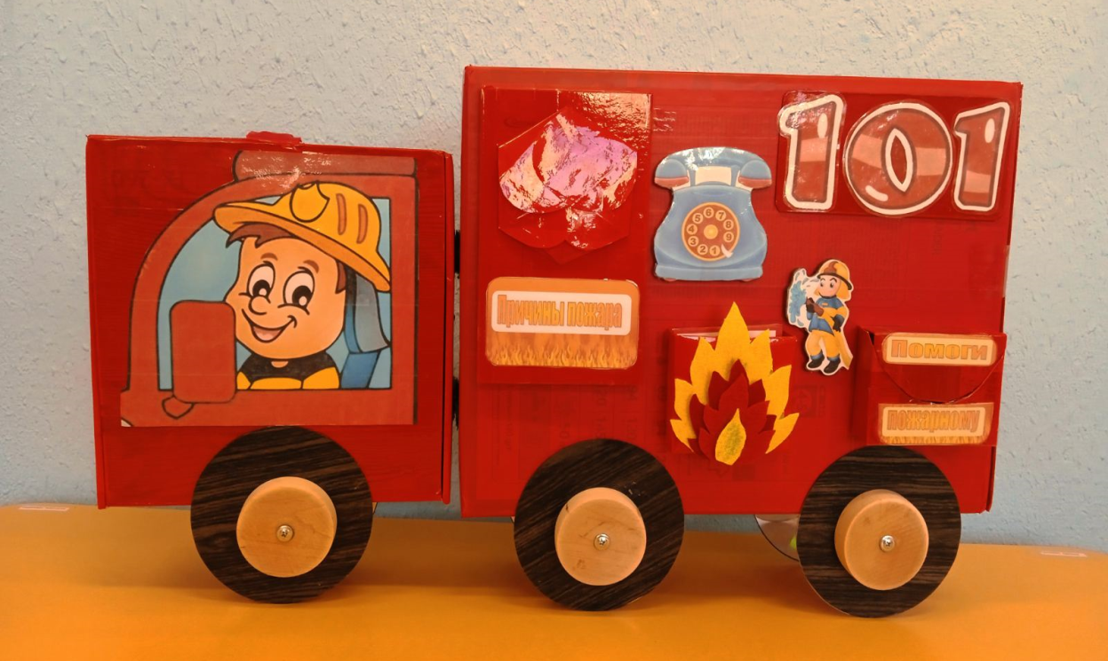
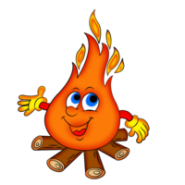
Государственное учреждение образования
«Детский –сад № 6 г.п. Корма»
«Автомобиль безопасных игр»
Авторы: Король Елена Станиславовна
Жукова Ольга Григорьевна
Воспитатели дошкольного образования

Slide 2
Аннотация
Дидактическое игровое пособие «Автомобиль безопасных игр» предназначено для детей средней и старшей группы. Направлено на воспитание культуры безопасности жизнедеятельности воспитанников, профилактику травматизма и предупреждение пожаров по причине детской шалости с огнем.
Игровое пособие создано в виде макета пожарной машины, на котором размещены дидактические игры, способствующие решению задач учебной программы дошкольного образования по образовательной области «Ребёнок и общество» (безопасность жизнедеятельности).
Адресуется педагогам учреждений дошкольного образования, законным представителям воспитанников.

Slide 3
Цель дидактического игрового пособия: формирование у воспитанников 4-6 лет элементарных правил пожарной безопасности, развитие у них чувства самосохранения.
Задачи дидактического игрового пособия:
расширить и систематизировать представления детей о профессии пожарного, средствах пожаротушения, правилах пожарной безопасности;
развивать умение безопасного поведении в случае возникновения
пожара (умении ориентироваться в квартире, группе и в других помещениях, уметь позвонить на «101», «112);
воспитывать осознанное отношение к своему здоровью, внимательность, собранность, ответственность, осторожность, уверенность в себе.
текст

Slide 4

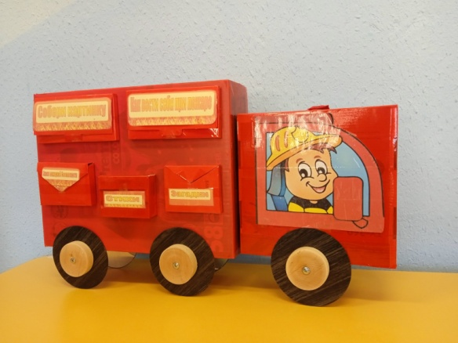
Дидактическое игровое пособие
включает серию дидактических игр:
«Назови причины пожара»
«Помоги пожарному »
«Назови транспорт»
«Собери пламя огня»
«101»
«Чем потушить огонь»
«Разрезные картинки»
«Правила пожарной безопасности в стихах и загадках»
«Знаки эвакуации и пожарной безопасности».
«Как вести себя при пожаре»
«Снаряди пожарного»
«Собери автомобиль»
«Назови огнеопасные предметы»
«Собери пазлы»
«Найди тень»
«Лабиринты по пожарной безопасности»
«Лото: огонь -друг, огонь- враг»
«Собери пожарный щит»
«Собери автомобиль специального назначения»

Slide 5
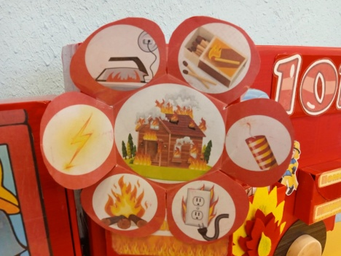
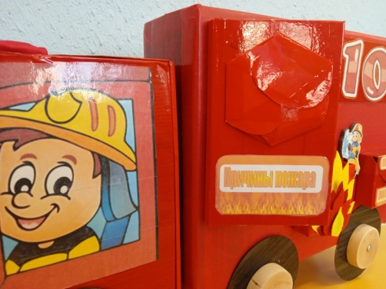
Дидактическая игра: «Назови причины пожара»
Цель: формирование представлений о причинах пожара; развитие внимание, памяти, речи; воспитание ответственности.
Игровое действие: дети по очереди открывают каждый лепесток цветка и объясняют почему этот предмет является причиной пожара.

Slide 6
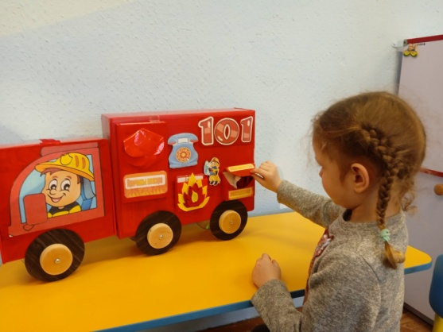
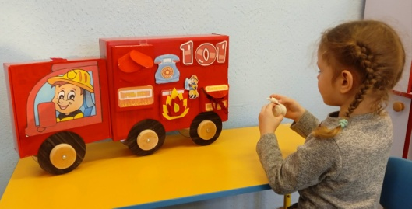
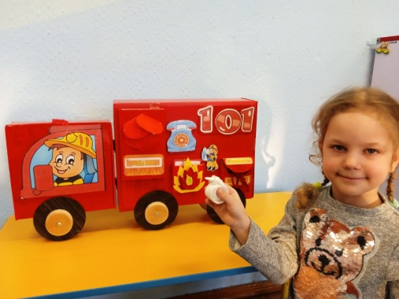
Дидактическая игра: «Помоги пожарному»
Цель: развитие внимания, памяти, мелкой моторики пальцев рук.
Ход игры: взрослый предлагает сплести канат для пожарного по предложенному образцу; скрутить на скорость пожарный шланг.

Slide 7
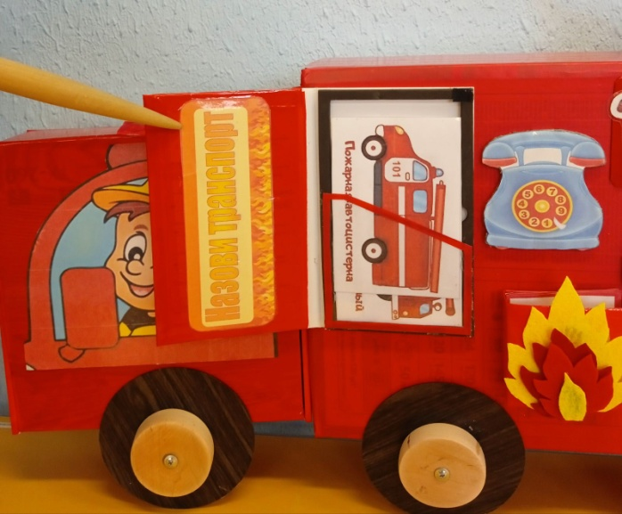
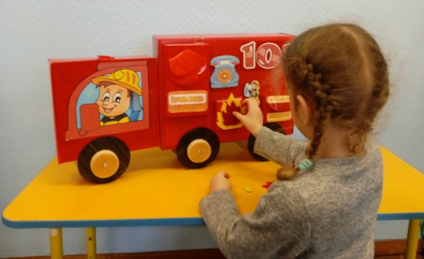
Дидактическая игра: «Назови транспорт»
Цель: закрепление представлений о технике
специального назначения, развитие памяти,
мышления.
Материал: картинки с изображением пожарной
техники.
Ход игры: взрослый по очереди выкладывает
изображение транспорта, ребенку нужно
его назвать, рассказать для чего данный
транспорт предназначен.
Дидактическая игра «Собери пламя огня»
Цель: формирование умения детей
составлять пламя огня в определенной последовательности.
Материал: изображение огня разной величины и цвета.
Игровое действие: дети составляют пламя огня из разных частей.

Slide 8
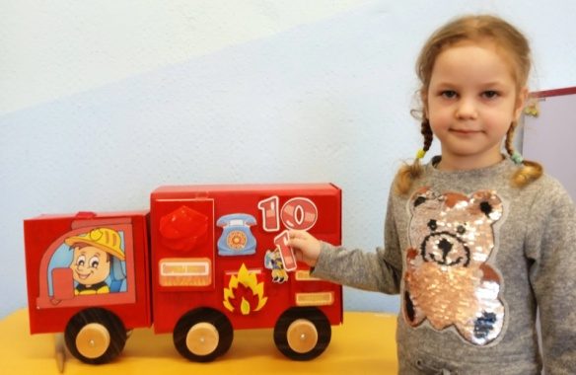
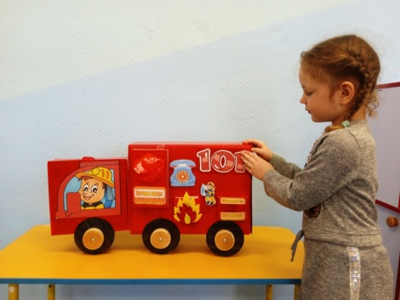
Дидактическая игра «101»
Цель: закрепление представлений детей о номере телефона пожарной
службы; развитие памяти.
Материал: цифры.
Игровое действие: ребенок выкладывает на магнитном поле номера МЧС.

Slide 9
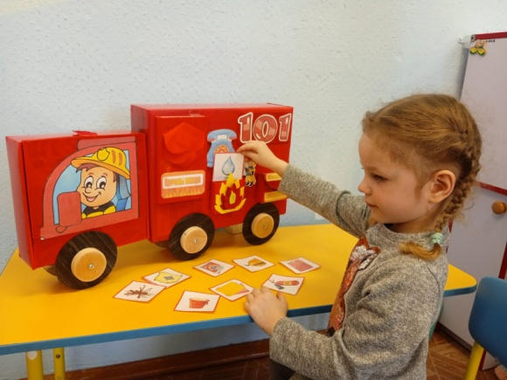
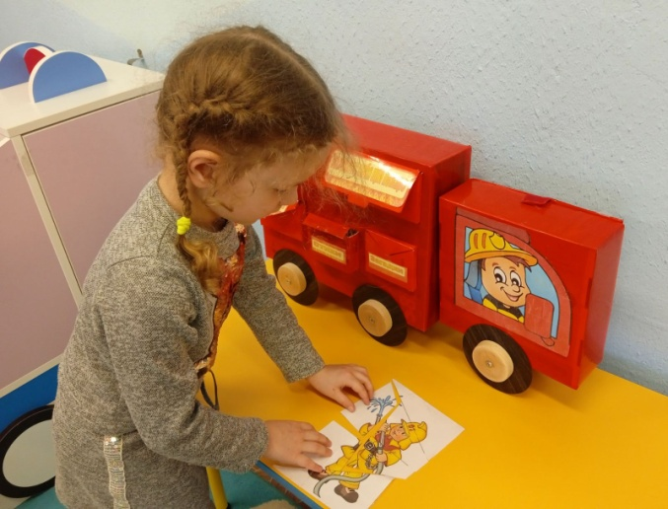
Дидактическая игра «Чем потушить огонь»
Цель: закрепление представлений о предметах необходимых при тушении огня.
Материал: предметные картинки.
Ход игры: ребёнку предлагается набор предметных картинок из которых он должен выбрать используемые при тушении огня.
Дидактическая игра «Разрезные картинки»
Цель: закрепление представления о пожарной атрибутике; развитие логического мышления, мелкой моторики рук.
Материал: разрезные картинки
Игровое действие: собрать из частей целое.

Slide 10
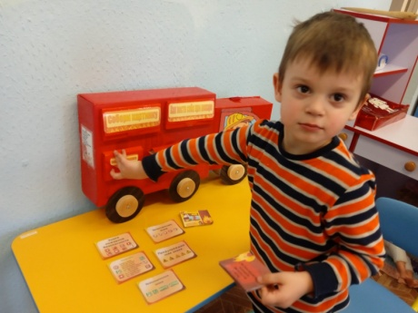
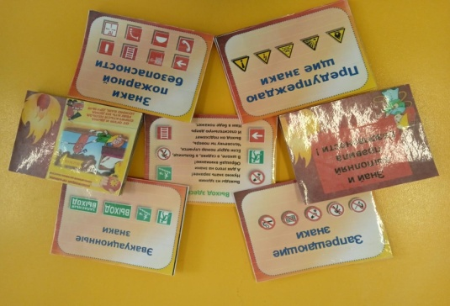
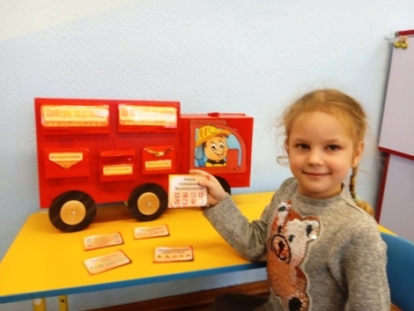
Книжки-малышки
«Правила пожарной безопасности в стихах и загадках»
Цель: формирование основ безопасного поведения в
быту, социуме, природе посредством использования
художественной литературы.
«Знаки эвакуации и пожарной безопасности».
Цель: посредством ознакомления детей со знаками эвакуации и пожарной безопасности формировать готовность применять сознательные действия при выходе из чрезвычайных ситуаций.

Slide 11
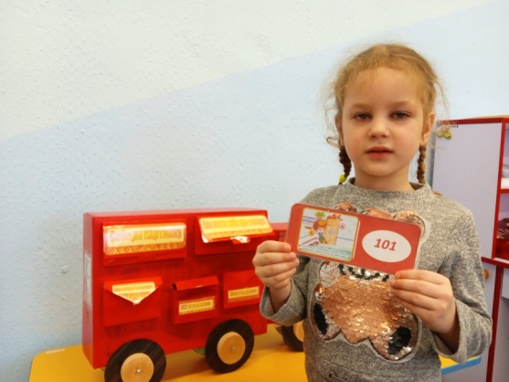
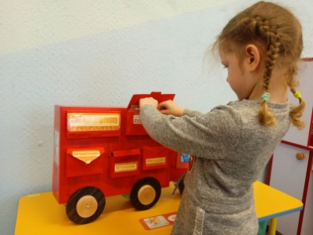
Дидактическая игра: «Как вести себя при пожаре»
Цель: систематизация представлений детей о том, как вести себя в случае возникновения пожара; развитие логического мышления, связную речь.
Материал: карточки с соответствующими изображениями .
Ход игры: взрослый показывает детям сюжетную картинку с изображением ситуации при пожаре. Ребенок объясняет действия в сложившейся ситуации

Slide 12
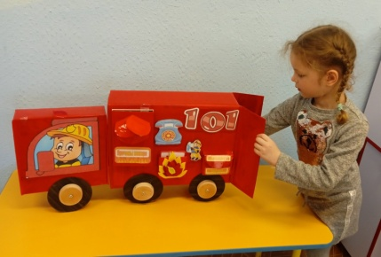
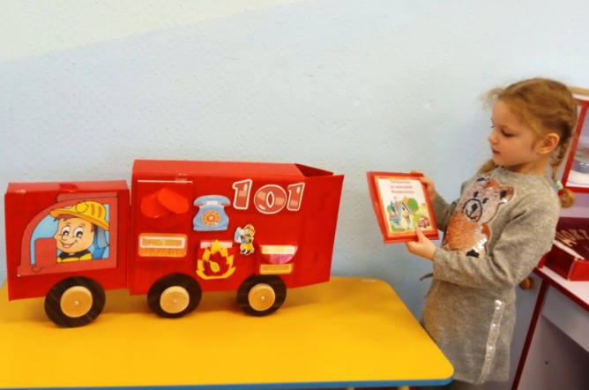
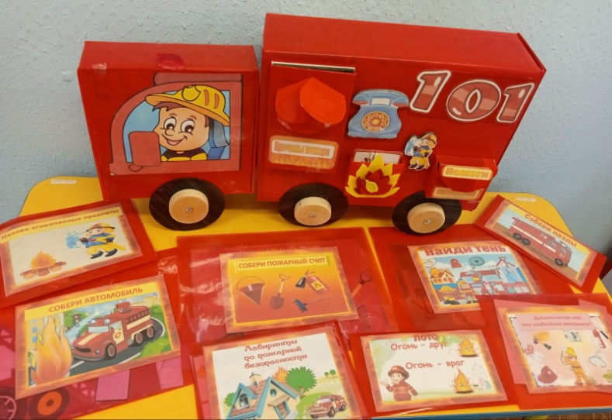
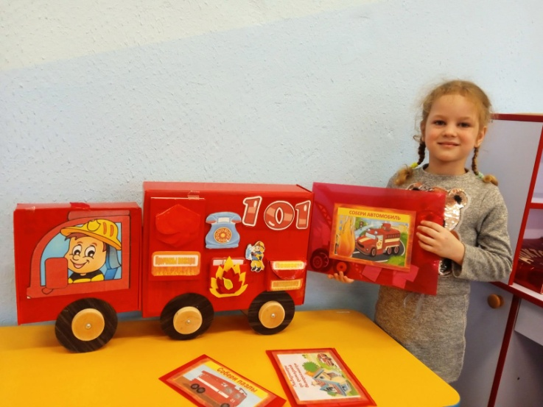
Серия дидактических игр по пожарной безопасности
«Для самых любознательных»

Slide 13
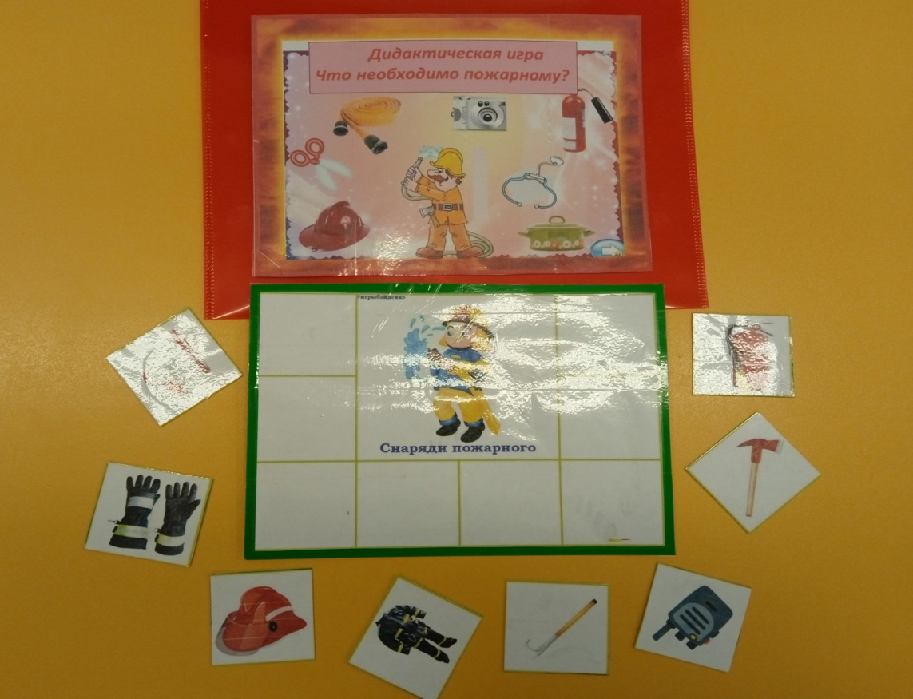
Дидактическая игра: «Снаряди пожарного»
Цель: формирование представлений детей о предметах, необходимых при тушении пожара пожарному, правилах их использования; развитие логического мышления.
Материал: игровое поле с изображением пожарного и пустыми клетками; картинки с изображением предметов, необходимых пожарному
Ход игры: дети рассматривают предметы на картинках , называют их и заполняют игровое поле, объясняют свой выбор.
Снаряди пожарного

Slide 14
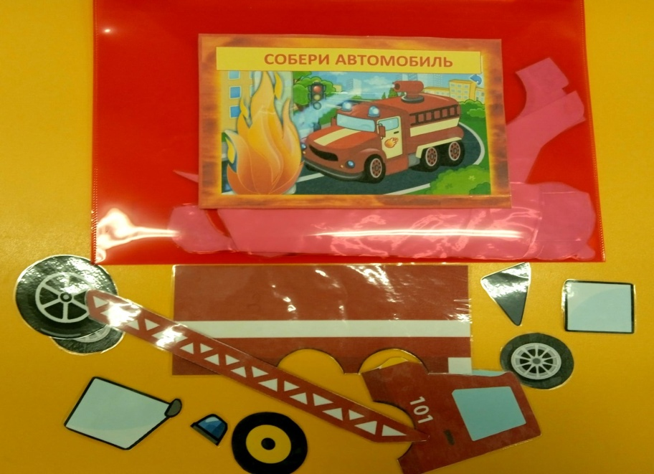
Дидактическая игра «Собери автомобиль»
Цель: формирование умения собирать из частей целое; закрепление представлений детей об устройстве пожарного автомобиля; развитие умения доводить начатое дело до конца.
Материал: элементы пожарной машины
Ход игры: ребёнок собирает целое изображение из разрезных картинок.

Slide 15
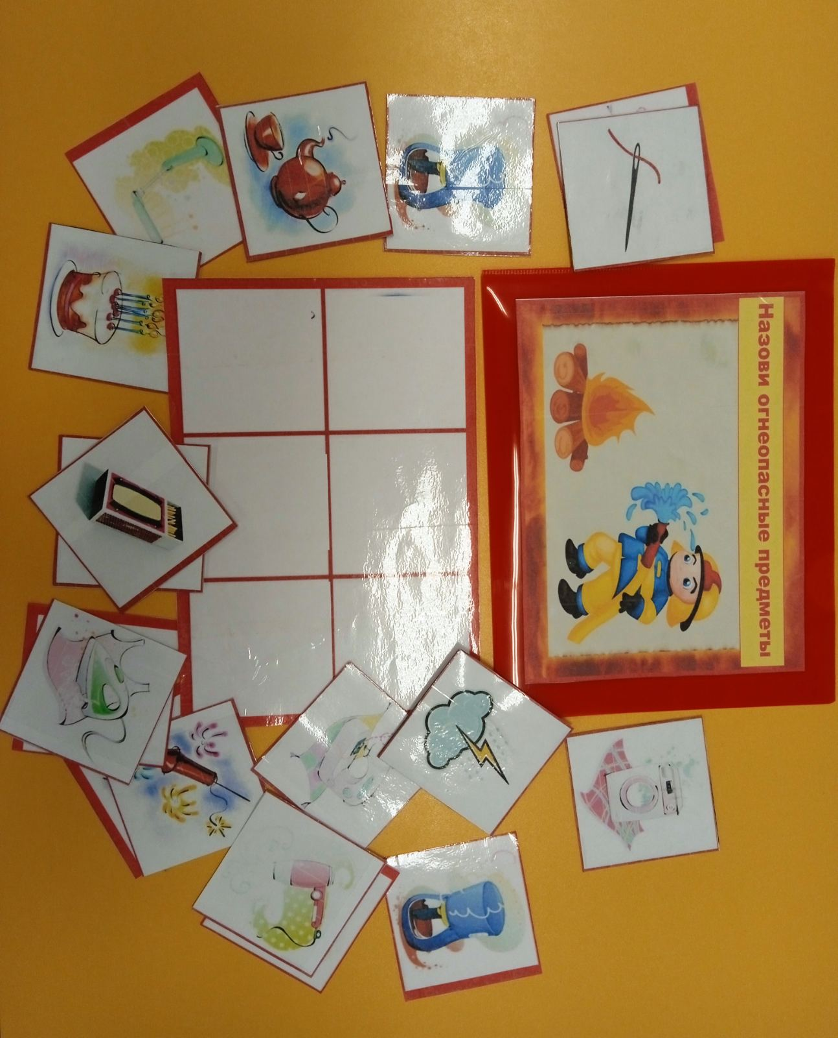
Дидактическая игра «Назови огнеопасные предметы»
Цель: формирование умений детей среди опасных предметов находить те, которые являются причиной пожара; развитие логического мышления. Материал: набор карточек с изображением опасных и огнеопасных предметов.
Ход игры: дети рассматривают картинки, на которых изображены огнеопасные и опасные предметы. Выбрать картинки с изображением огнеопасных предметов.

Slide 16
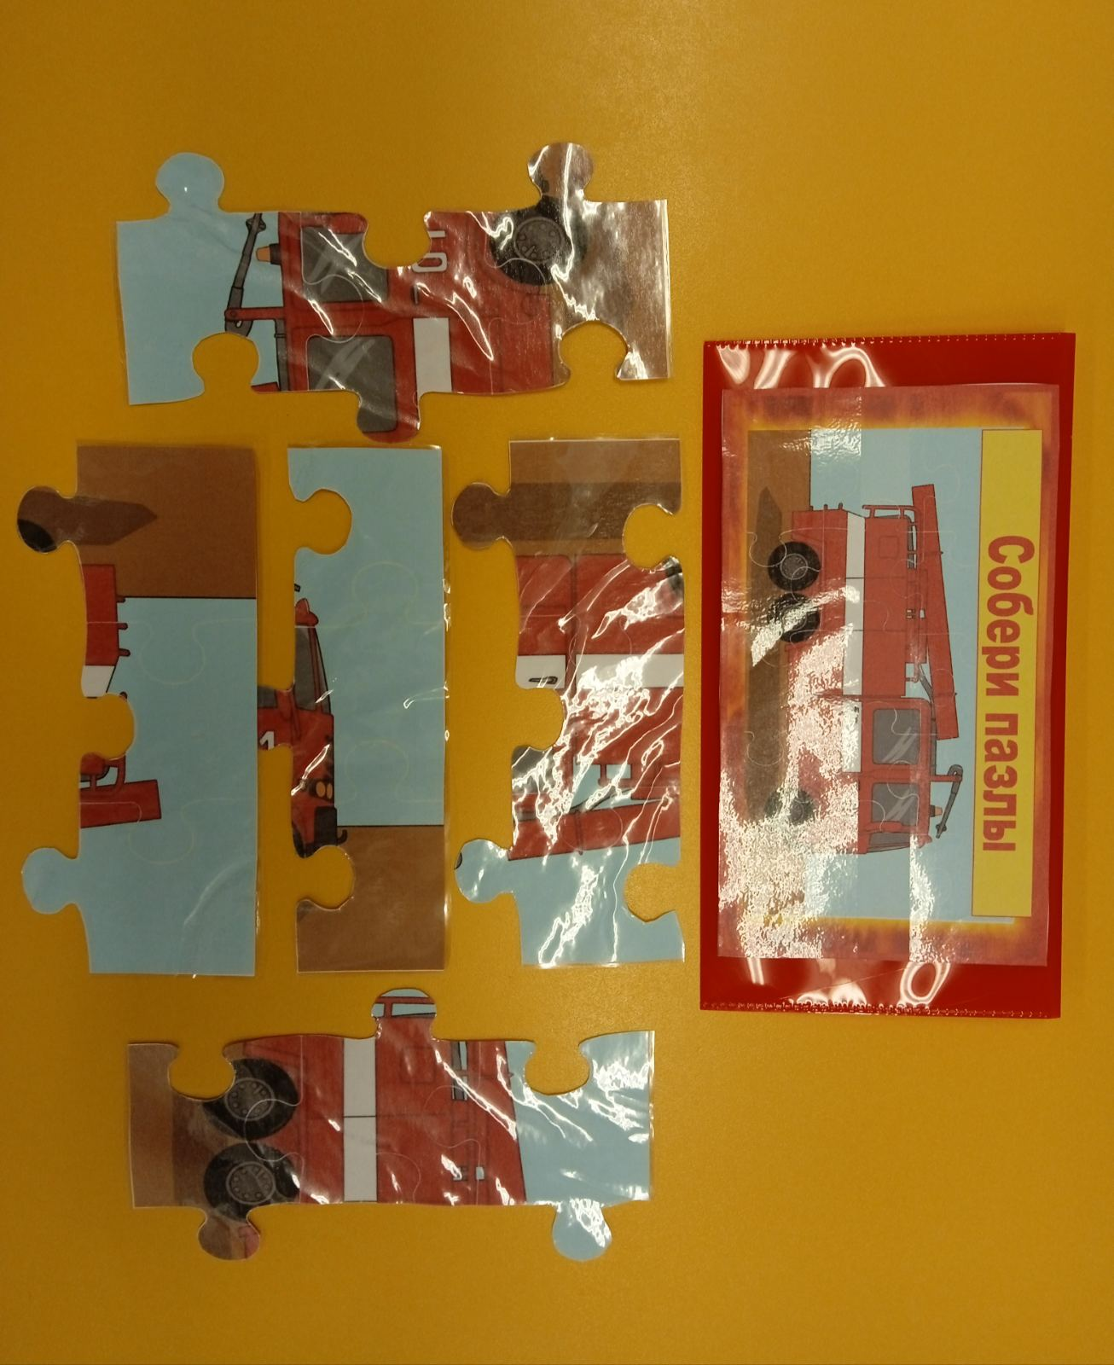
Дидактическая игра «Собери пазлы»
Цель: закрепление представлений о пожарной технике; развитие воображения, логического мышления, мелкой моторики рук; воспитание зрительного восприятия.
Материал: пазлы с изображением элементов пожарной машины.
Ход игры: ребёнок должен сложить пазлы с изображением пожарной машины.

Slide 17
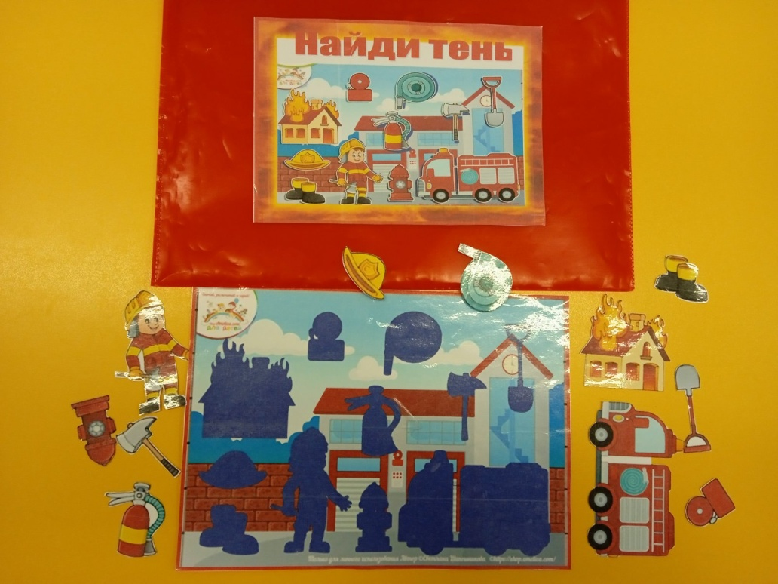
Дидактическая игра «Найди тень»
Цель: формирование умения находить заданные силуэты; развитие внимания, логического мышления.
Материал: игровое поле с силуэтами предметов, картинки с изображением цветных предметов .
Ход игры: взрослый раздает детям цветные карточки с изображением различных предметов. Предлагает детям рассмотреть их и найти на игровом поле соответствующую тень.

Slide 18
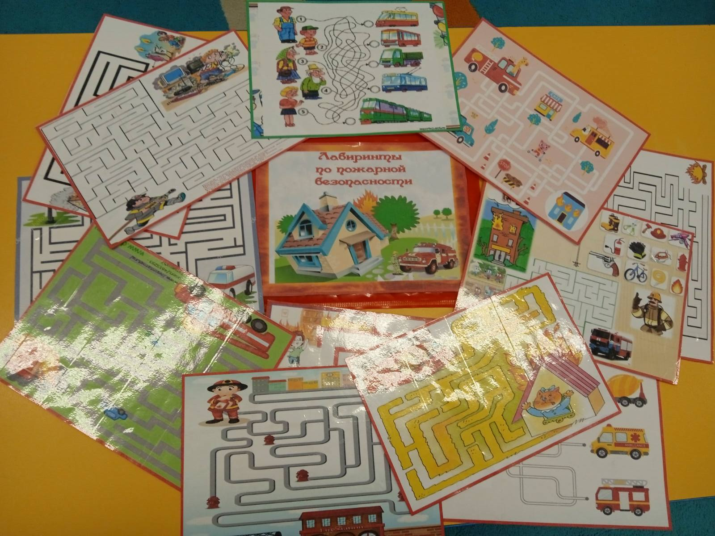
Дидактическая игра «Лабиринты по пожарной безопасности»
Цель: закрепление представлений о пожарной безопасности; развитие наглядно-образного (наглядно-схематического) мышления; воспитание активности, способности к сотрудничеству.
Материал: карточки с изображением различных видов лабиринтов.
Ход игры: в игре принимают участие ведущий и два игрока. Ведущий предлагает взять фишку и провести её по лабиринту до конечной цели. В игре выигрывает тот участник, который приходит до цели первым.

Slide 19
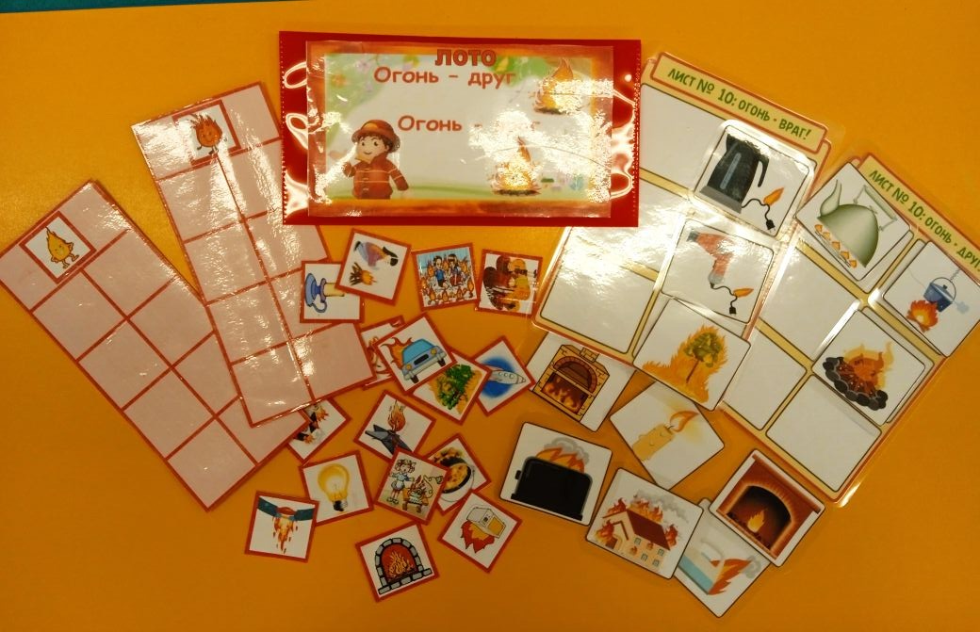
Дидактическая игра «Лото: огонь -друг, огонь- враг»
Цель: формирование представлений о пользе и вреде огня; развитие логического мышления, памяти, внимания; воспитание ответственности за свою жизнь и жизнь окружающих людей.
Материал: 2 поля («добрый» и «злой» огонь), 16 маленьких карточек
Ход игры: детям раздаются поля, разделенные на квадраты. В центре поля изображена большая картинка доброго или злого огня. Ведущий показывает маленькие карточки. Ребенку необходимо выбрать нужные ему карточки, сопровождая свои действия объяснениями. Например, с помощью огня можно приготовить пищу на природе, значит огонь - добрый; не потушенный огонь в лесу может причинить много бед, значит огонь - злой.

Slide 20
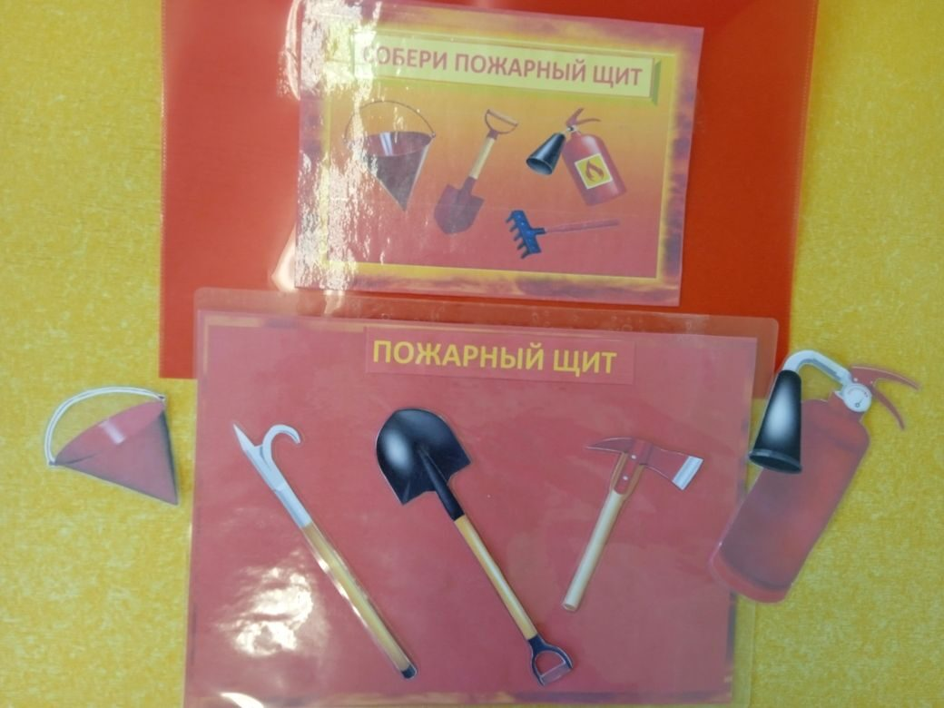
Дидактическая игра «Собери пожарный щит»
Цель: формирование представлений о назначении орудий пожарного щита; закрепление правил пожарной безопасности.
Материал: картинка пожарного щита, силуэты предметов, находящихся на пожарном щите, другие силуэты предметов.
Ход игры: Вариант 1. Играют от 2 до 5 человек. Взрослый предлагает игрокам выбрать орудие, назвать его, рассказать о назначении и правилах пользования данными предметами, о действиях с этим предметом во время пожара. Если игрок выполняет задание, он помещает предмет на картинку пожарного щита.
Вариант 2. На картинке пожарного щита размещены силуэты разных предметов. Взрослый предлагает игрокам оставить только те предметы, которые входят в
наполняемость пожарного щита и
объяснить свой выбор.
Вариант 3.
Взрослый загадывает загадки о
предметах, которые размещаются на
пожарном щите. Игроки находят
отгадки и размещают предметы на
на пожарном щите.

Slide 21
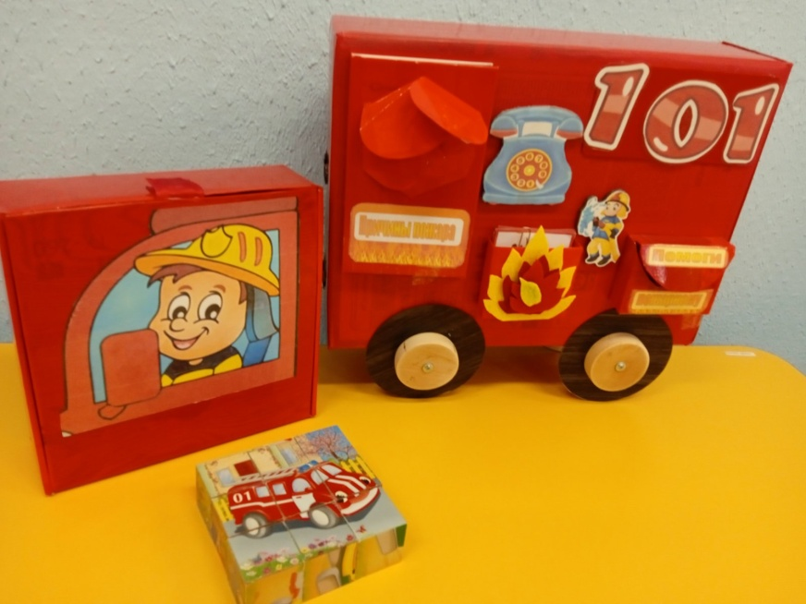
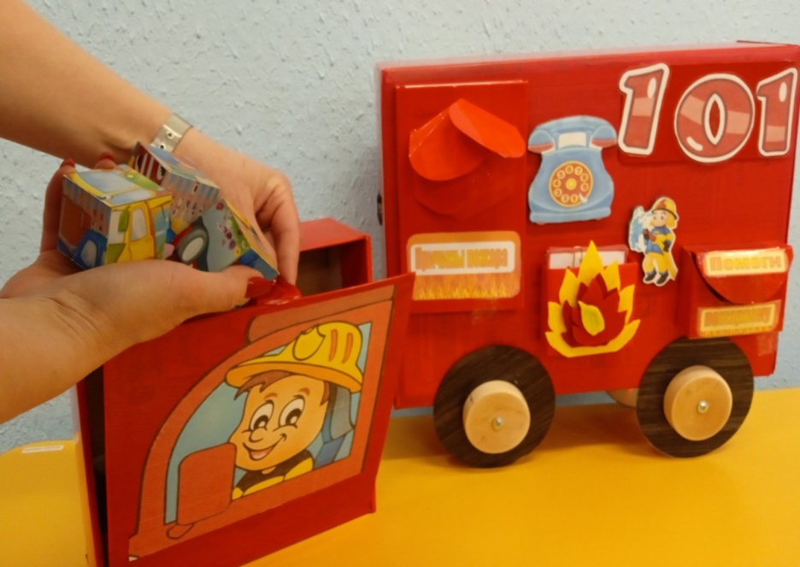
Дидактическая игра с кубиками
«Собери автомобиль специального назначения»
Цель: закрепление и систематизация представлений у детей о транспорте специального назначения ; развитие умения подбирать подходящие по фрагменту рисунка автомобиля и складывать их в целое изображение; развитие пространственной ориентировки, мелкой моторики рук; воспитание познавательного интереса.
Материал: кубики с фрагментами транспорта специального назначения (пожарная машина, скорая помощь, подъемный кран, машина ГАИ, экскаватор)
Ход игры: взрослый предлагает ребёнку сложить кубики с изображением автомобиля специального назначения в одно целое, побуждает детей назвать данный транспорт.

